Slide 1
РАЗВИТИЕ ДОБРОВОЛЬЧЕСТВА В МО КАМЕНСКИЙ РАЙОН

Slide 2
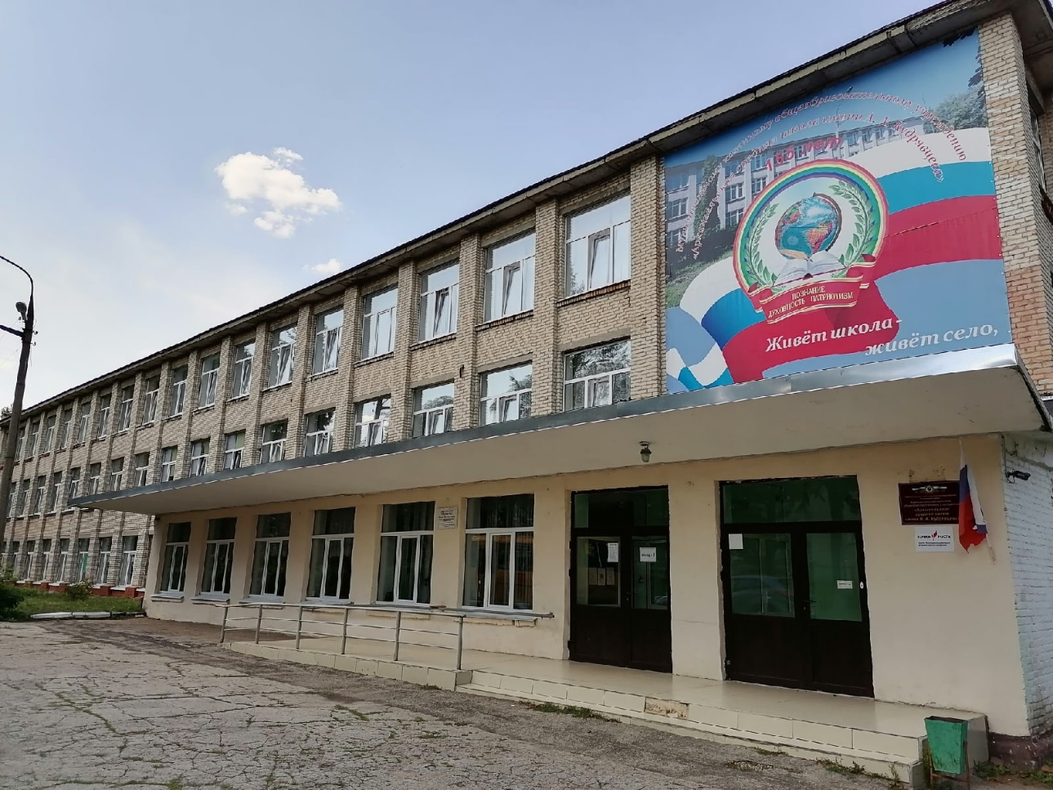
1.Ведомственное подчинение ЦЕНТР ПОДДЕРЖКИ ДОБРОВОЛЬЧЕСТВА ФУНКЦИОНИРУЕТ НА БАЗЕ МКОУ «АСШ ИМ. А.А.КУДРЯВЦЕВА»
Директор МКОУ «АСШ им. А.А. Кудрявцева» - Иванчикова О.Н.

Slide 3
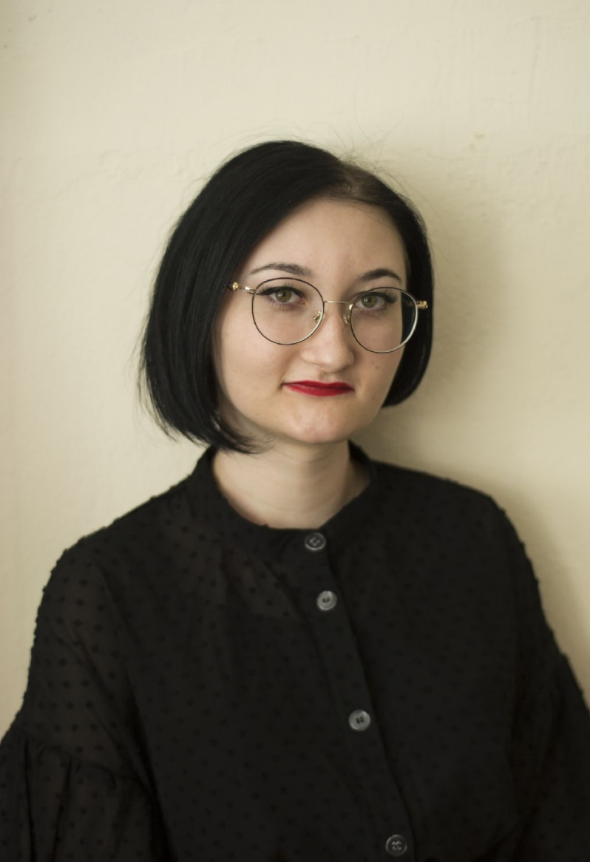
2. Численность кадров
Начальник ЦПД в МО Каменский район - Сахарова Е.В.

Slide 4
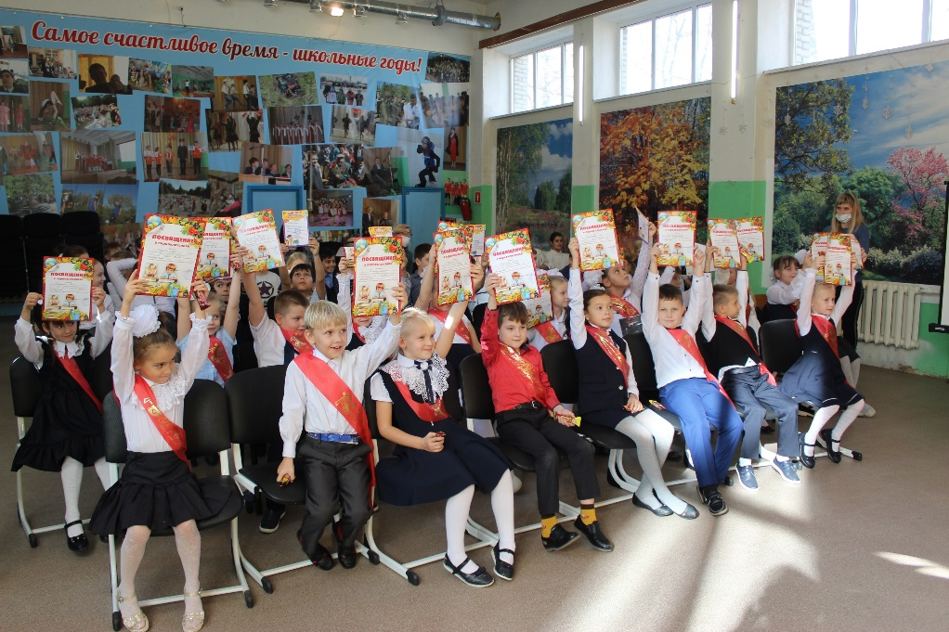
3.Инфраструктура ЦПД
Актовый зал и рабочий кабинет
2 рабочих стола
Шкаф для одежды
3 шкафа для документов
10 стульев
Принтер
Баннер
Стенд
Экран
Проектор

Slide 5
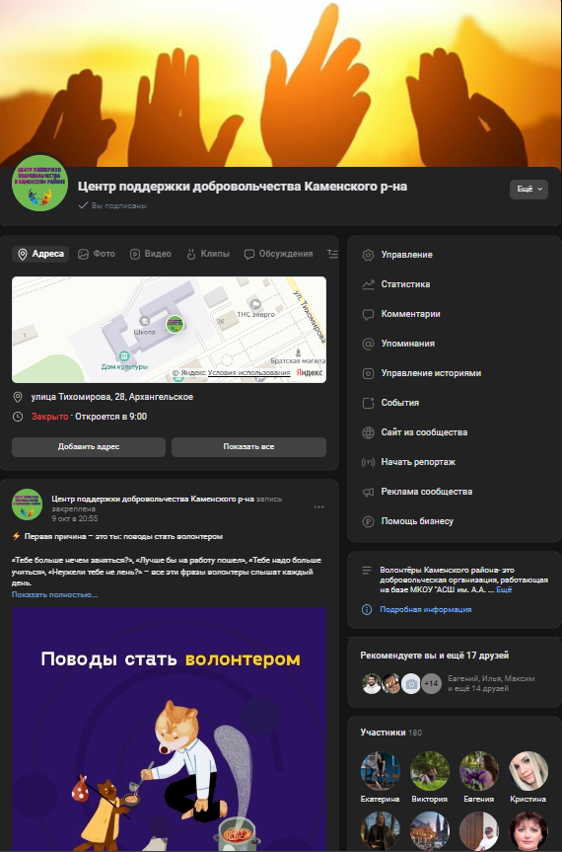
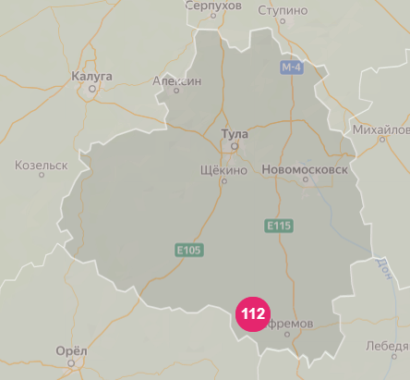
4.Добровольческая структура
Волонтёры Каменского района (112 волонтёров, зарегистрированных на ДОБРО.РУ)

Slide 6
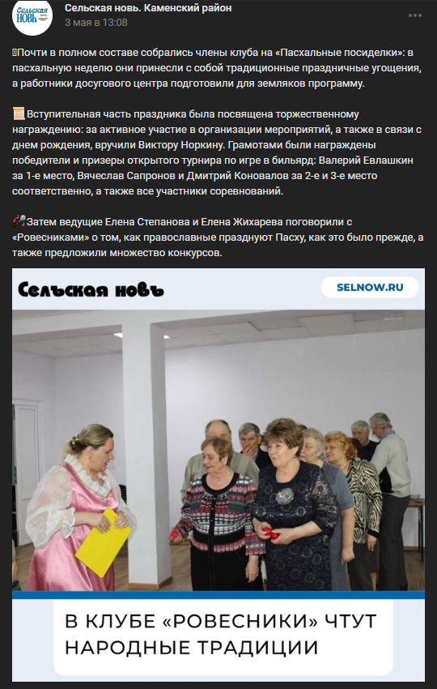
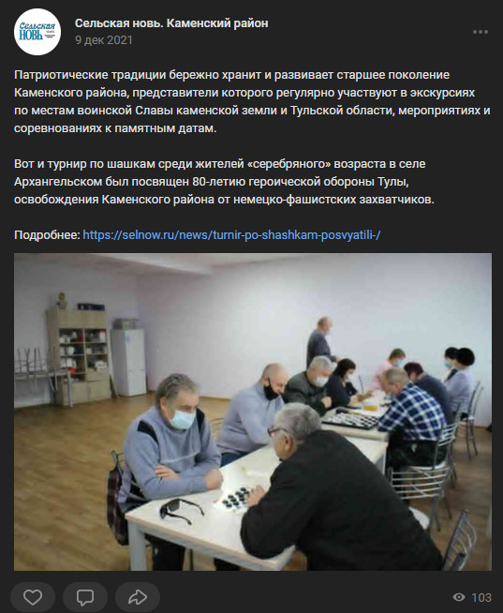
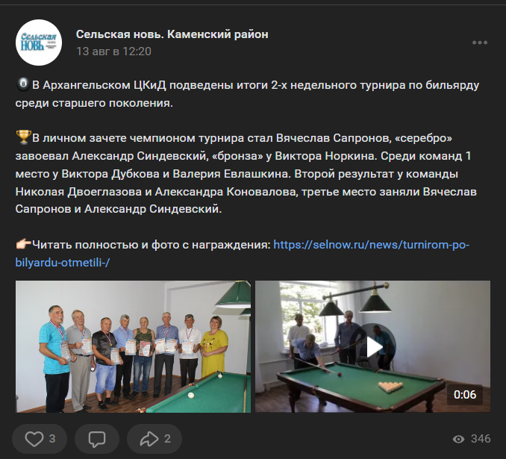
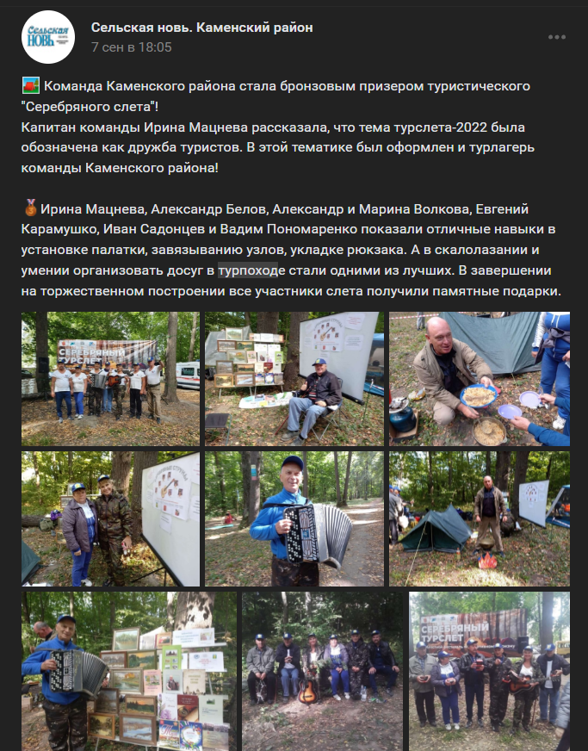
5.«Серебряные» волонтёры
Белов Александр Михайлович;
Мацнева Ирина Алексеевна;
Пафнутьев Игорь Иванович;
Кузин Анатолий Николаевич;
Самохина Тамара Ивановна.
«Серебряные» волонтёры состоят в клубе «Ровесник», на базе которого проходят тематические встречи, проведение политических вечеров, проведение спортивных соревнований (шашки, шахматы, бильярд), оказание помощи в проведении культурно-досуговых мероприятий. Руководитель клуба – Белов А.М.

Slide 7
6.Практики корпоративного добровольчества.

Slide 8
7. Объём финансирования
Заработная плата начальника ЦПД составляет – 26 400р.00к.

Slide 9
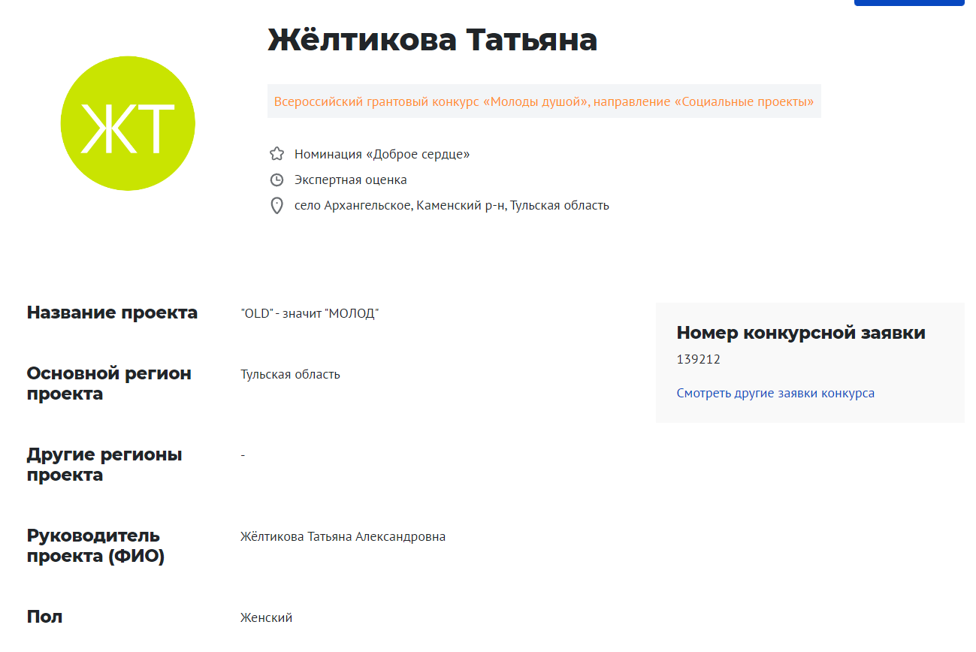
8. Привлечённые средства

Slide 10
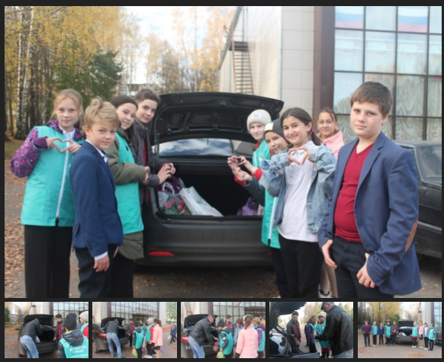
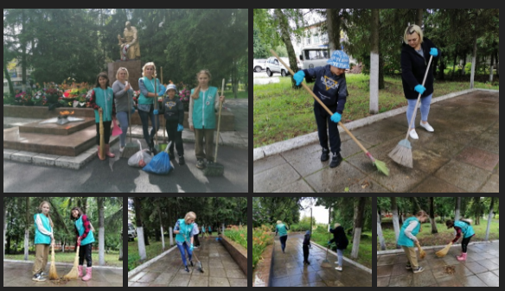
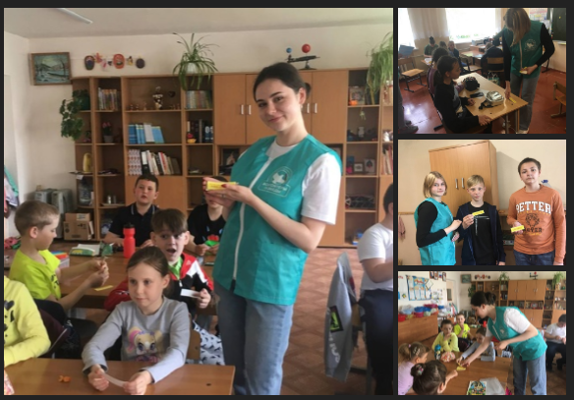
9. Основной актив
Обучающиеся МКОУ «АСШ им. А.А. Кудрявцева»
Сотрудники МКОУ «АСШ им. А.А. Кудрявцева»
Сотрудники «Семейного Центра»
Сотрудники ЦКДиБО
Сотрудники Администрации МО Каменский район

Slide 11
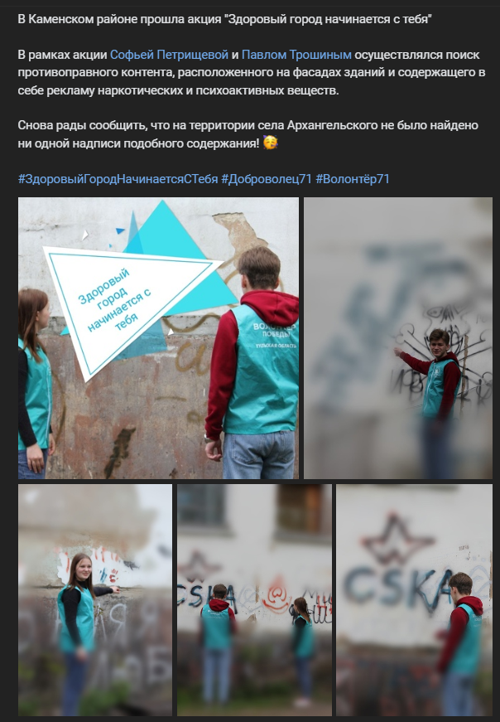
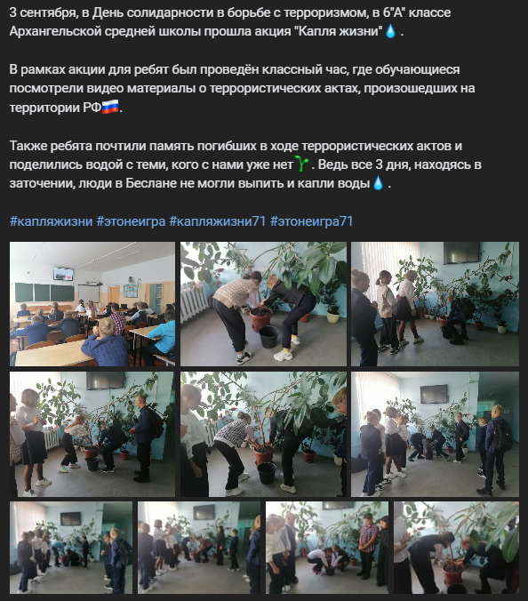
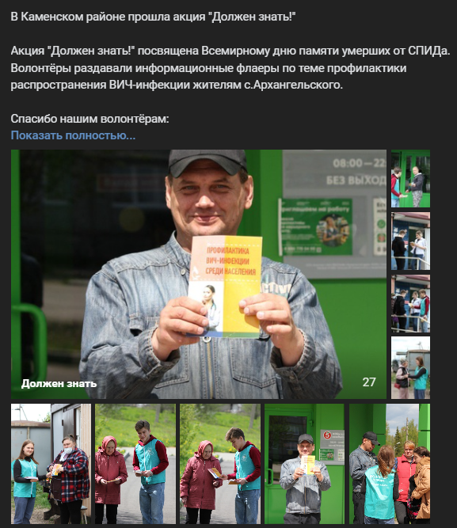
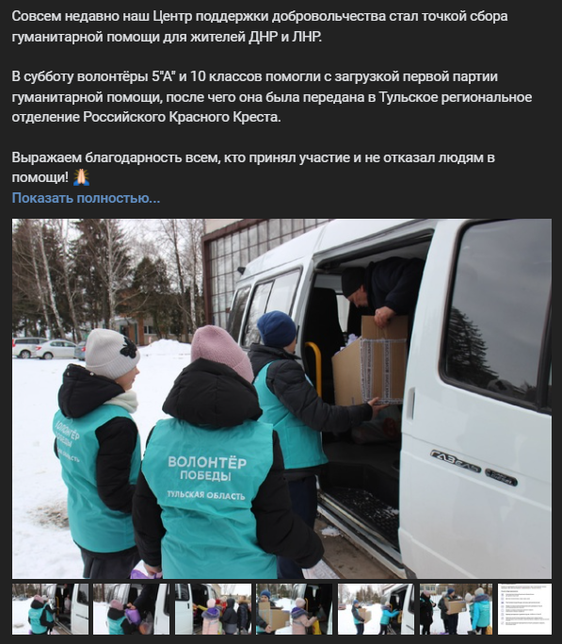
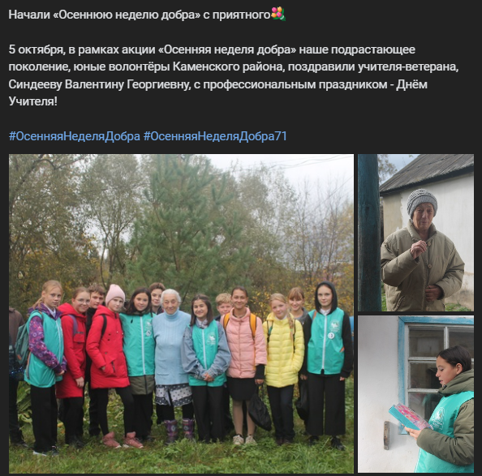
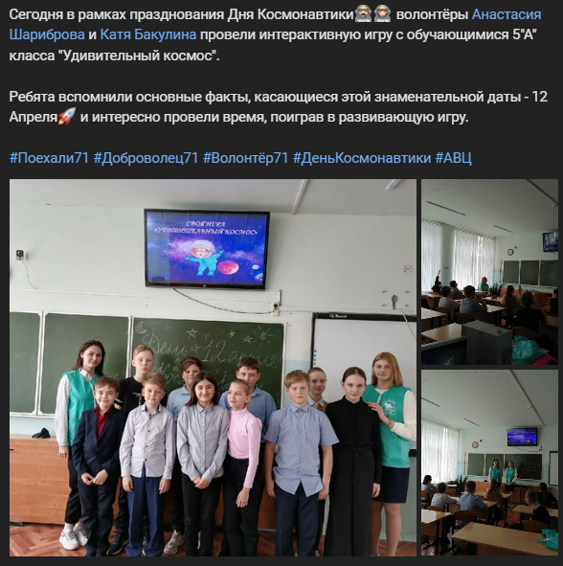
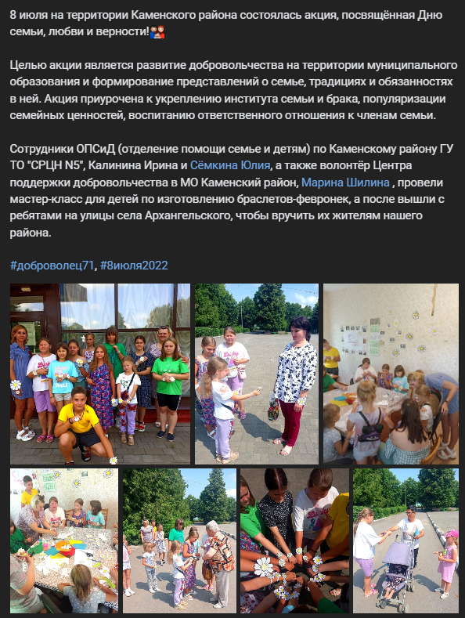
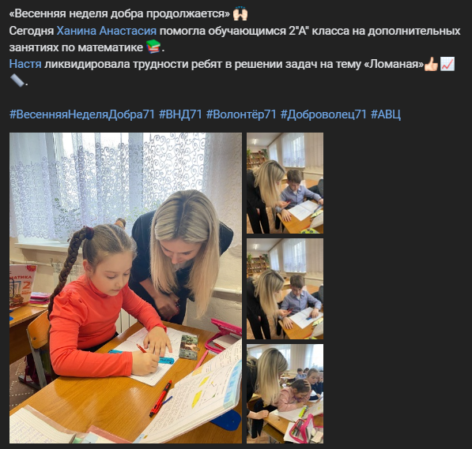
10. Ключевые муниципальные мероприятия

Slide 12
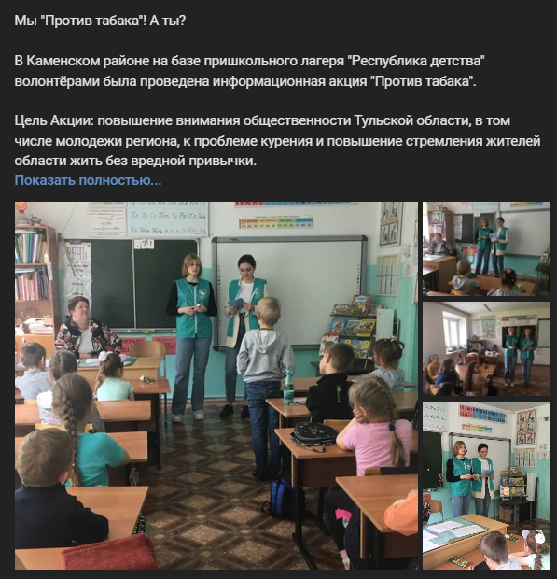
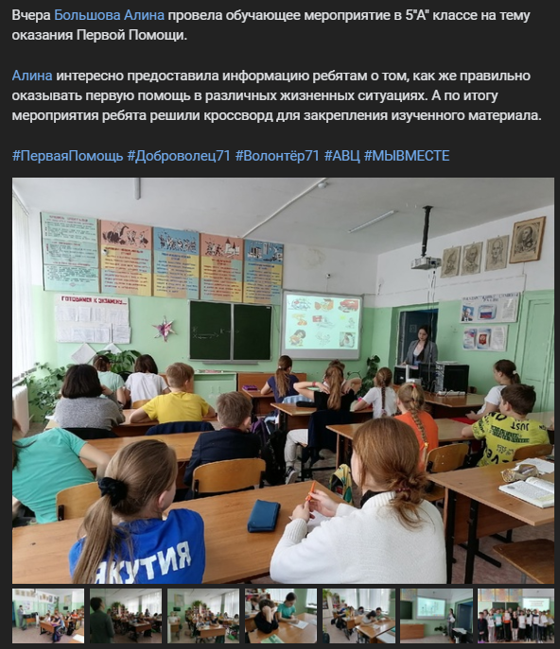
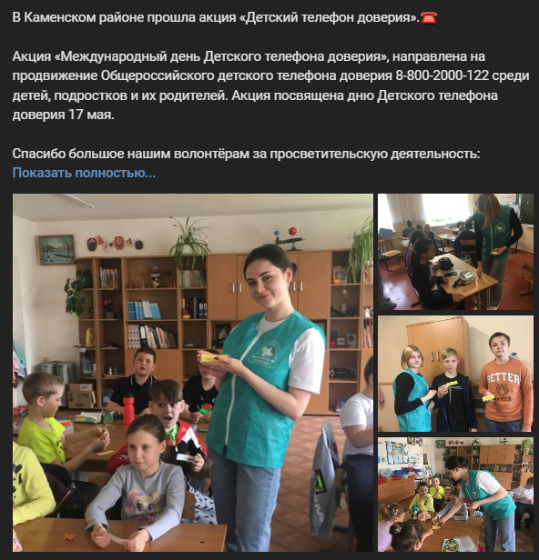
11. Уникальный опыт

Slide 13
12. Планы на 2023 год
Расширение добровольческого актива
Участие в грантовых проектах
Налаживание связей со образовательными учреждениями МО
Активное участие в региональных форумах, фестивалях, мероприятиях

Slide 14
13.Партнёрство с коммерческими организациями

Slide 15
14. Запросы

Slide 16
15. Проблемные вопросы

